Slide 1
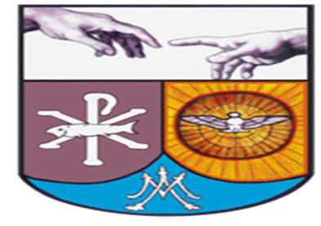
La FE cristiana
Un curso del
INSTITUTO de
FORMACIÓN
TEOLÓGICA por
INTERNET

Slide 2
Tema 9:
LA Encarnación
Un trabajo de: José Antonio Riestra
Extracto y presentación: Juan María Gallardo

Slide 3
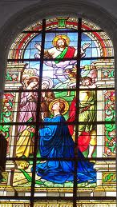

1. La obra de la Encarnación
La asunción de la naturaleza humana de Cristo por la Persona del Verbo es obra de las tres Personas divinas.
La Encarnación de Dios
- es la Encarnación del Hijo,
- no del Padre,
- ni del Espíritu Santo.
La Encarnación fue obra
de toda la Trinidad.

Slide 4
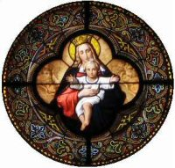
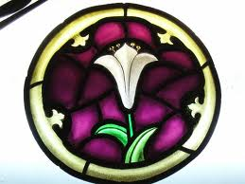
Se trata de una acción divina ad extra, cuyos efectos están fuera de Dios.
La Encarnación del Verbo no afecta a la libertad divina, pues Dios podía haber decidido que el Verbo no se encarnara, o que se encarnara otra Persona divina.
Sin embargo, decir que Dios es infinitamente libre no significa que sus decisiones sean arbitrarias ni negar que el amor sea la razón de su actuar.

Slide 5
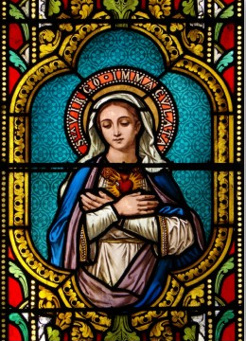
Por eso los teólogos suelen buscar las razones de conveniencia que se pueden vislumbrar en las diversas decisiones divinas, tal como se manifiestan en la actual economía de la salvación.
Buscan tan sólo poner de relieve la maravillosa sabiduría y coherencia que existe en toda obra divina, no una eventual necesidad en Dios.

Slide 6
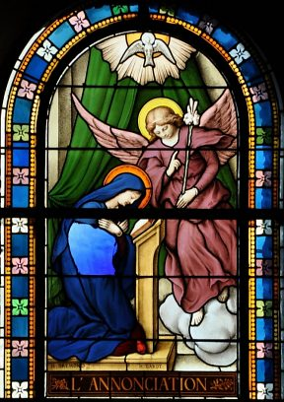
2. La Virgen María, Madre de Dios
La Virgen María fue predestinada para ser Madre de Dios desde toda la eternidad.
La elección divina respetó la libertad de Santa María,
Los Padres de la Iglesia han visto en María la Nueva Eva (así como una mujer contribuyó a la muerte, así también otra mujer contribuyera a la vida).

Slide 7
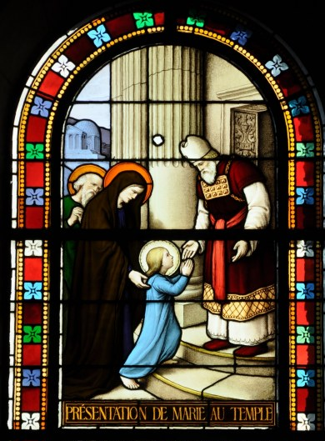
LG 56: «Para ser la Madre del Salvador, María fue “dotada por Dios con dones a la medida de una misión tan importante».
El arcángel San Gabriel, en el momento de la Anunciación, la saluda como «llena de gracia» (Lc 1, 28).
Los Padres orientales suelen llamar a la Madre de Dios «la Toda Santa».

Slide 8
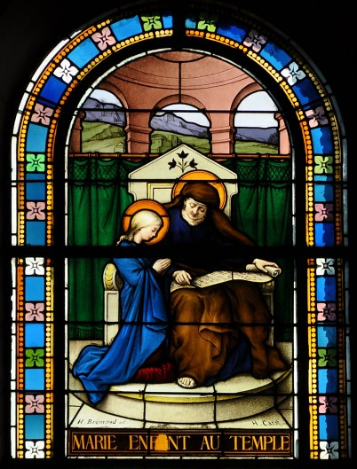
También la celebran “como inmune de toda mancha de pecado”.
Por la gracia de Dios María ha permanecido pura de todo pecado personal a lo largo de toda su vida.
El dogma de la Inmaculada Concepción, proclamado en 1854 por el Papa Pío IX afirma: …

Slide 9
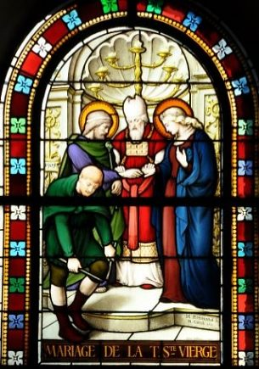
“… la bienaventurada Virgen María fue inmune de toda mancha de pecado original en el primer instante de su concepción por singular gracia y privilegio
de Dios omnipotente, en atención a los méritos de Jesucristo Salvador del género humano”
LG 53: “Ella es “redimida de la manera más sublime en atención a los méritos de su Hijo” .

Slide 10
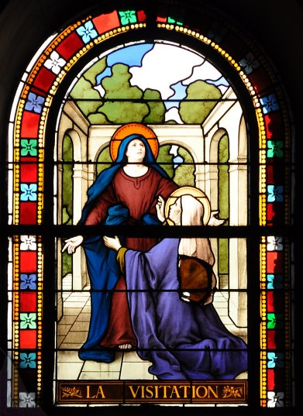
Santa María es
Madre de Dios
-Catecismo, 495-:
«en efecto, Aquel que ella concibió como hombre, por obra del Espíritu Santo, y que se ha hecho verdaderamente su Hijo según la carne, no es otro que el Hijo eterno del Padre, la segunda persona de la Santísima Trinidad. La Iglesia confiesa que María es verdaderamente Madre de Dios»

Slide 11
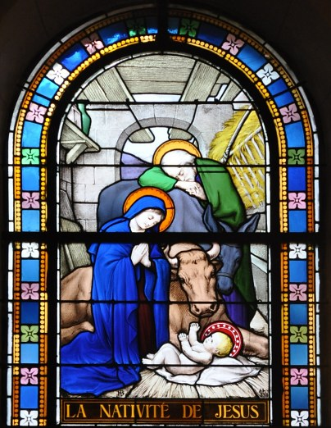
Ciertamente no ha engendrado la divinidad, sino el cuerpo humano del Verbo, al que se unió inmediatamente su alma racional, creada por Dios como todas las demás, dando así origen a la naturaleza humana que en ese mismo instante fue asumida por el Verbo.
La Iglesia confiesa en el Credo y celebra en su liturgia a María como la “siempre-virgen” (cfr. LG 52),

Slide 12
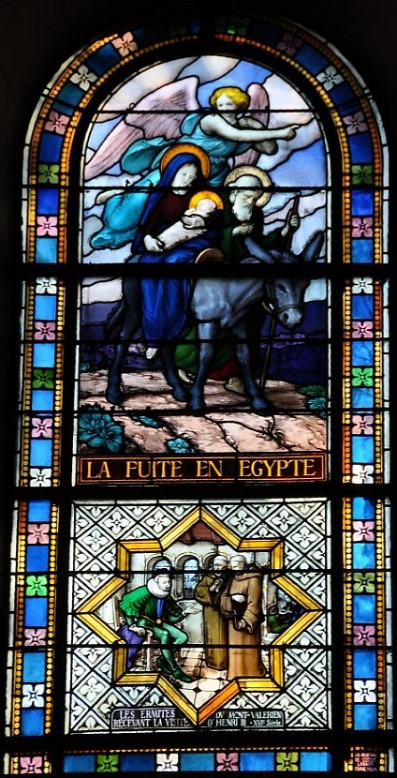
Esta fe de la Iglesia se refleja en la antiquísima fórmula: «Virgen antes del parto, en el parto y después del parto».
Desde el inicio, «la Iglesia ha confesado que Jesús fue concebido en el seno de la Virgen María únicamente por el poder del Espíritu Santo, afirmando también el aspecto corporal de este suceso; Jesús fue concebido “sin elemento humano, por obra del Espíritu Santo”.

Slide 13
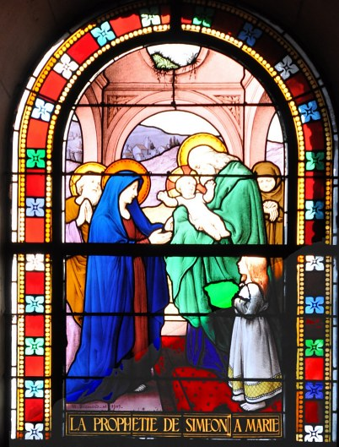
María fue también virgen en el parto, pues «le dio a luz sin detrimento de su virginidad, como sin perder su virginidad lo había concebido (…) Jesucristo nació de un seno virginal con un nacimiento admirable».
En efecto, «el nacimiento de Cristo “lejos de disminuir consagró la integridad virginal” de su madre (LG 57)» .

Slide 14
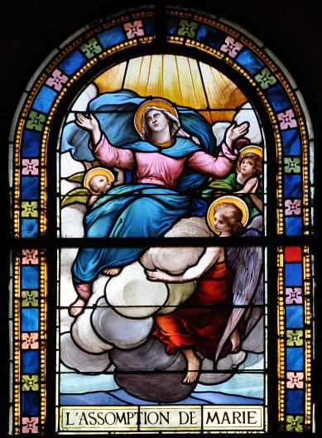
María permaneció perpetuamente virgen después del parto.
Los Padres de la Iglesia, en sus explicaciones de los Evangelios y en su respuestas a las diversas objeciones, han afirmado siempre esta realidad, que manifiesta su total disponibilidad y la entrega absoluta al designio salvífico de Dios.

Slide 15
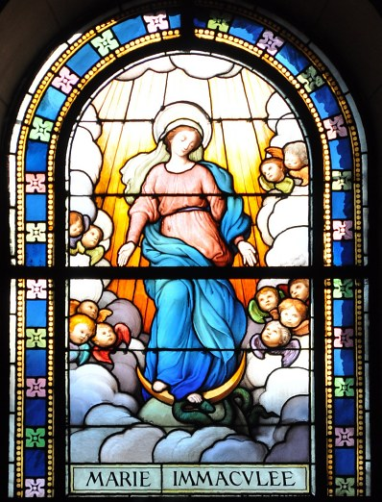
Lo resumía San Basilio cuando escribió que «los amantes de Cristo no admiten escuchar que la Madre de Dios haya dejado de ser virgen en algún momento».
María fue asunta al Cielo.
«La Virgen Inmaculada, preservada libre de toda mancha de pecado original, terminado el curso …

Slide 16
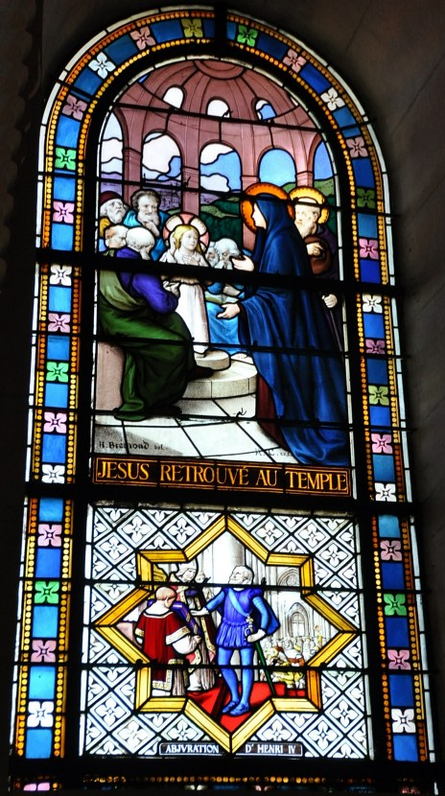
…de su vida en la tierra, fue llevada a la gloria del cielo y elevada al trono por el Señor como
Reina del universo, para ser conformada más plenamente a su Hijo, Señor de los Señores y vencedor del pecado y de la muerte». La Asunción de la Santísima Virgen constituye una anticipación de la resurrección de los demás cristianos (cfr. Catecismo, 966).

Slide 17
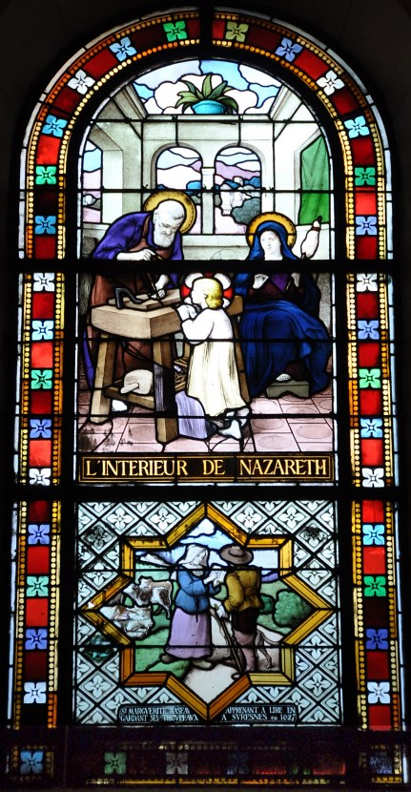
La realeza de María se fundamenta en su maternidad divina y en su asociación a la obra de la Redención.
El 1 de noviembre de 1954, Pío XII instituyó la fiesta de Santa María Reina.
Su maternidad divina comporta también su cooperación en la salvación de los hombres:

Slide 18
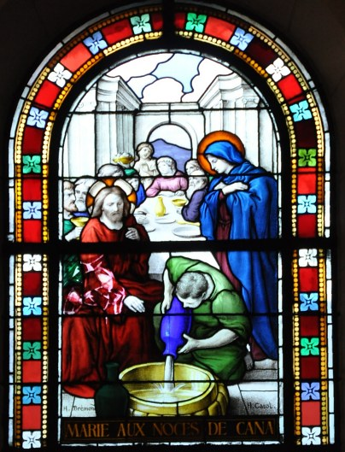
«María, hija de Adán, aceptando la palabra divina fue hecha Madre de Jesús, y abrazando la voluntad salvífica de Dios con generoso corazón y sin el impedimento de pecado alguno, se consagró totalmente a sí misma, cual esclava del Señor, a la persona y a la obra de su Hijo, sirviendo al misterio de la Redención con El y bajo El, por la gracia de Dios omnipotente».

Slide 19
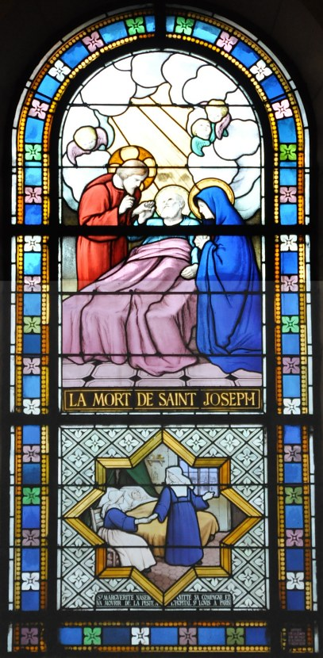
Con razón, pues, los Santos Padres estiman a María, no como un mero instrumento pasivo, sino como una cooperadora a la salvación humana por la libre fe y obediencia.
Esta cooperación se manifiesta también en su maternidad espiritual. María, nueva Eva, es verdadera madre de los hombres en el orden de la gracia pues coopera al nacimiento a la vida de la gracia y al desarrollo espiritual de los fieles:

Slide 20
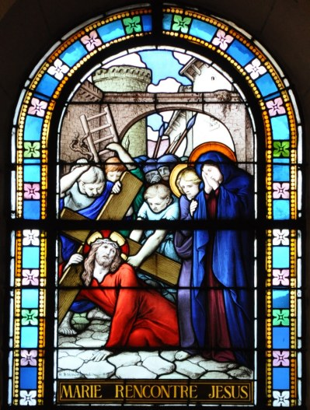
María colaboró de manera totalmente singular a la obra del Salvador por su fe, esperanza y ardiente amor, para restablecer la vida sobrenatural de los hombres. Por esta razón es nuestra Madre en el orden de la gracia.
María es también mediadora y su mediación materna, subordinada siempre a la única mediación de Cristo, comenzó con el fiat de la Anunciación y

Slide 21
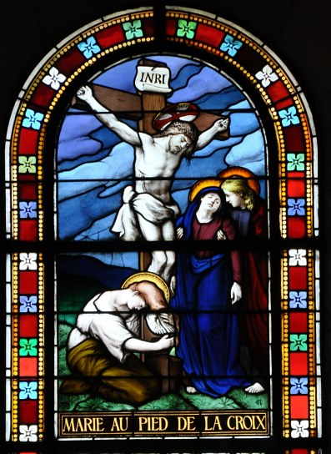
perdura en el cielo, ya que con su asunción a los cielos, no abandonó su misión salvadora, sino que continúa procurándonos con su múltiple intercesión los dones de la salvación eterna…
Por eso la Santísima Virgen es invocada en la Iglesia con los títulos de Abogada, Auxiliadora, Socorro, Mediadora.

Slide 22
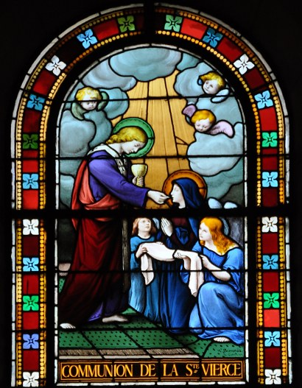
María es tipo y modelo de la Iglesia:
«La Virgen María es para la Iglesia el modelo de la fe y de la caridad.
Por eso es “miembro muy eminente y del todo singular de la Iglesia” (LG 53), incluso constituye “la figura” de la Iglesia (LG 63)»

Slide 23
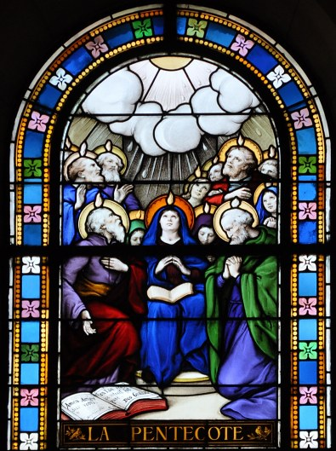
Pablo VI (1964), la nombró solemnemente a María Madre de la Iglesia, para subrayar de modo explícito la función maternal que la Virgen ejerce sobre el pueblo cristiano.
La Santísima Virgen es honrada con razón por la Iglesia con un culto especial.

Slide 24
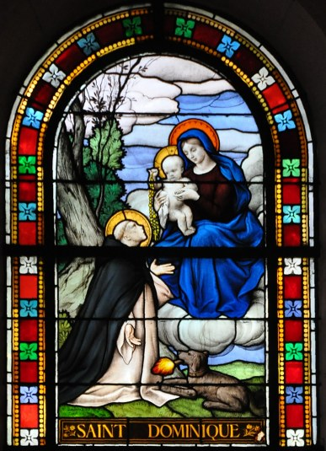
Este culto… aunque del todo singular, es esencialmente diferente del culto de adoración que se da al Verbo encarnado, lo mismo que al Padre y al Espíritu Santo, pero lo favorece muy poderosamente».
El culto a Santa María «encuentra su expresión en las fiestas litúrgicas dedicadas a la Madre de Dios y en la oración mariana, como el Santo Rosario» (Catecismo, 971).

Slide 25
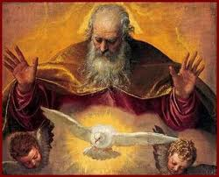
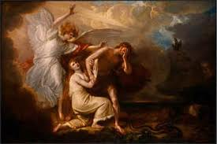
3. Figuras y profecías de la Encarnación
Hemos visto en el tema anterior cómo tras el pecado de nuestros primeros padres, Adán y Eva, Dios no abandonó al hombre sino que les prometió un Salvador.
Tras el pecado original y la promesa del Redentor, Dios mismo vuelve a tomar la iniciativa y estableció una Alianza con los hombres:

Slide 26
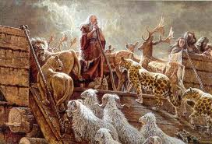
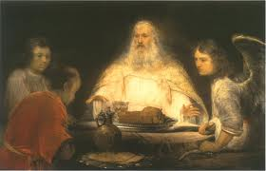
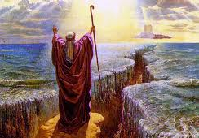
Con Noé tras del diluvio y después sobre todo con Abraham , a quien prometió una gran descendencia y hacer de ella un gran pueblo, dándole una nueva tierra, y en quien un día serían bendecidas todas las naciones.
La Alianza se renovó después con Isaac y con Jacob.
En el Antiguo Testamento, la Alianza alcanza su expresión más completa con Moisés.
N
O
E
A
B
R
A
H
A
M
M
O
I
S
E
S

Slide 27
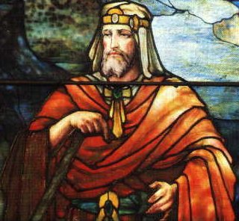
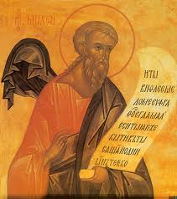
Momento importante en la historia de las relaciones entre Dios e Israel fue la profecía de Natán (cfr. 2 S 7, 7-15), que anuncia que el Mesías será de la descendencia de David y que reinará sobre todos los pueblos, no sólo sobre Israel.
Del Mesías se dirá en otros textos proféticos:
-que su nacimiento tendría lugar en Belén (cfr. Mi 5, 1), …
R
E
Y
D
A
V
I
D
PROFETA
MIQUEAS

Slide 28
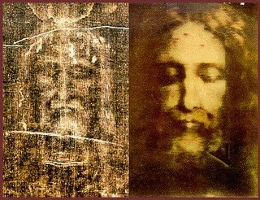
-que pertenecería a la estirpe de David (cfr. Is 11, 1; Jr 23, 5);
-que se le pondría por nombre «Enmanuel» (cfr. Is 7, 14);
-que se le llamará «Dios fuerte, Padre eterno, Prín-cipe de la Paz» (Is 9, 5).
Junto a estos textos que describen al Mesías como rey y descendiente de David, hay otros que relatan, también de modo profético, la misión redentora del Mesías, llamándolo Siervo de Yahvé, siervo de dolores,

Slide 29
que asumirá en su cuerpo la reconciliación y la paz (cfr. Ef 2,14-18): Is 42, 1-7; 49, 1-9; 50, 4-9; 52, 13-53, 12
Catecismo, 440:
En este contexto es importante el texto de Deuteronomio 7, 13-14 sobre el Hijo del hombre, que misteriosamente a través de la humildad y el abajamiento supera la condición humana y restaura el reino mesiánico en su fase definitiva

Slide 30
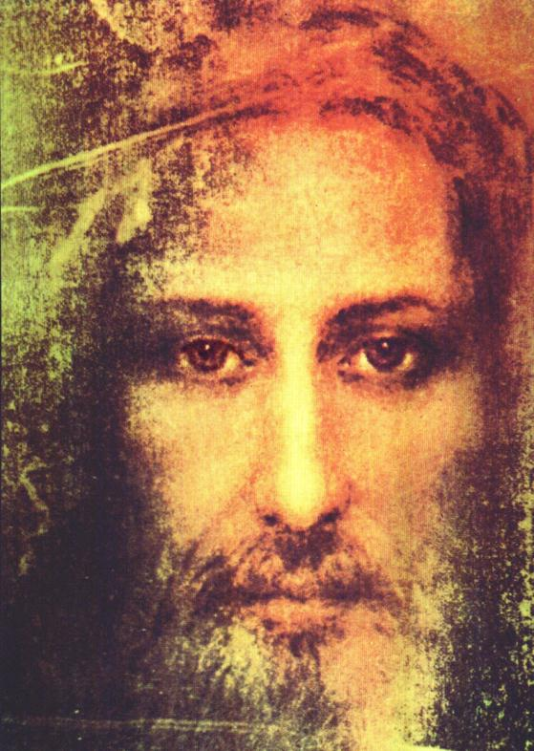
Las principales figuras del Redentor en el Antiguo Testamento son:
el inocente Abel,
el sumo sacerdote Melquisedec,
el sacrificio de Isaac,
José vendido por sus hermanos,
el cordero pascual,
la serpiente de bronce levantada por Moisés en el desierto y
el profeta Jonás.

Slide 31
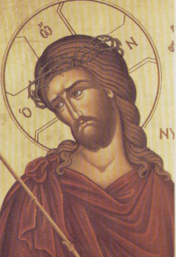
4. Los nombres de Cristo
Son muchos los nombres y títulos atribuidos a Cristo por teólogos y autores espirituales a lo largo de los siglos.
Unos se toman del AT; otros, del Nuevo. Algunos son utilizados o aceptados por Jesús mismo; otros le han sido aplicados por la Iglesia a lo largo de los siglos.
Veremos aquí los nombres más importantes.

Slide 32
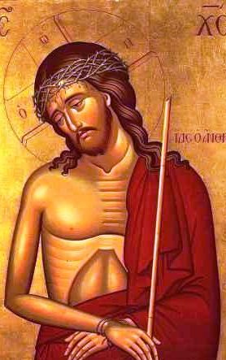
Jesús, que en hebreo significa «Dios salva»: «en el momento de la anunciación, el ángel Gabriel le dio como nombre propio el nombre de Jesús que expresa a la vez su identidad y su misión», es decir, El es el Hijo de Dios hecho hombre para salvar «a su pueblo de sus pecados» (Mt 1, 21).
El nombre de Jesús significa que el Nombre de Dios está presente en la persona de su Hijo hecho hombre para la redención universal y definitiva de los pecados.

Slide 33
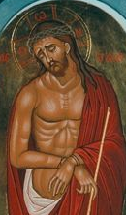
El es el Nombre divino, el único que trae la salvación y de ahora en adelante puede ser invocado por todos porque se ha unido a todos los hombres por la Encarnación.
Cristo, que viene de la traducción griega del término hebreo «Mesías» y que quiere decir «ungido».
El cumple perfectamente la misión divina que esa palabra significa.

Slide 34
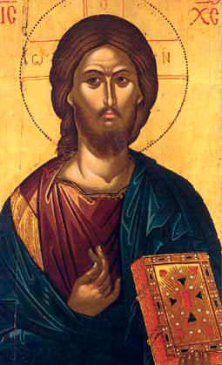
En efecto, en Israel eran ungidos en el nombre de Dios los que le eran consagrados para una misión que habían recibido de Él.
Éste era el caso de los sacerdotes, los reyes y excepcionalmente de los profetas.
Éste debía ser por excelencia el caso del Mesías que Dios enviaría para instaurar definitivamente su Reino.

Slide 35
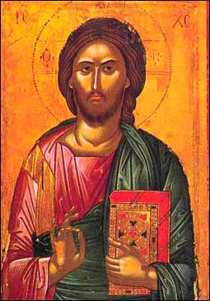
Jesús cumplió la esperanza mesiánica de Israel en su triple función de sacerdote, profeta y rey.
Jesús «aceptó el título de Mesías al cual tenía derecho, pero no sin reservas porque una parte de sus contemporáneos lo comprendían según una concepción demasiado humana, esencialmente política .
Jesucristo es el Unigénito de Dios, el Hijo único de Dios.

Slide 36
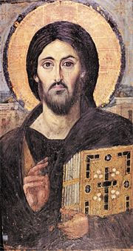
La filiación de Jesús respecto a su Padre
- no es una filiación adoptiva como la nuestra,
- sino la filiación divina natural,
- es decir, «la relación única y eterna de Jesucristo con Dios, su Padre:
El es el Hijo único del Padre y
Él mismo es Dios.
Para ser cristiano es necesario creer que Jesucristo es el Hijo de Dios.

Slide 37
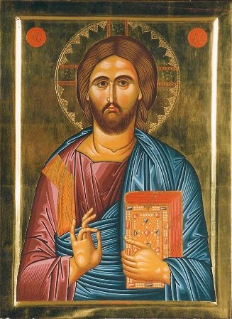
Los evangelios narran en dos momentos solemnes,
- el bautismo y
- la transfiguración
- de Cristo,
- que la voz del Padre lo designa como
- su “Hijo amado”.
Jesús se designa a sí mismo como el “Hijo único de Dios” y afirma mediante este título su preexistencia eterna.

Slide 38
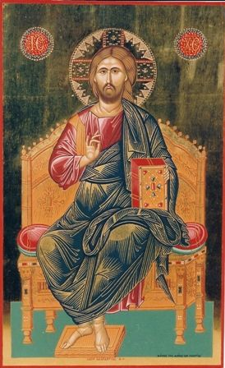
Señor: en la traducción griega de los libros del Antiguo Testamento, es el nombre inefable con el cual Dios se reveló a Moisés.
YHWH, es traducido por “Kyrios” [“Señor”].
Señor se convierte desde entonces en el nombre más habitual para designar la divinidad misma del Dios de Israel.

Slide 39
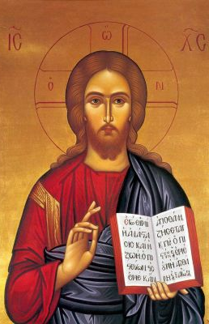
El Nuevo Testamento utiliza en este sentido fuerte el título “Señor” para el Padre, pero lo emplea también, y aquí está la novedad, para Jesús reconociéndolo como Dios (cfr. 1 Co 2, 8).
Al atribuir a Jesús el título divino de Señor, «las primeras confesiones de fe de la Iglesia afirman desde el principio que el poder, el honor y la gloria debidos a Dios Padre …

Slide 40
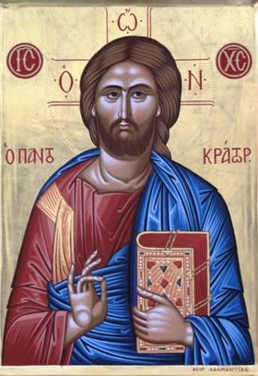
… convienen también a Jesús porque
-Él es de “de condición divina” y
-el Padre manifestó esta soberanía de Jesús resucitándolo de entre los muertos y
exaltándolo a su gloria.
También,
la oración cristiana,
litúrgica o
personal,
está marcada por el título «Señor».

Slide 41
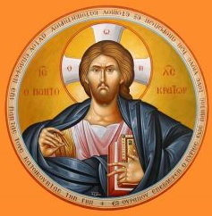
5. Cristo es el único Mediador perfecto entre Dios y los hombres.
Es Maestro, Sacerdote y Rey.
Catecismo, 480: «Jesucristo es
verdadero Dios y
verdadero hombre
en la unidad
de su Persona divina:
por esta razón Él es
el único Mediador
entre Dios y
los hombres»

Slide 42
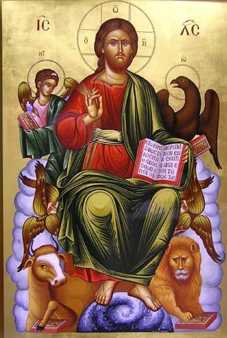
La expresión más profunda del Nuevo Testamento sobre la mediación de Cristo se encuentra en la primera carta a Timoteo:
«Hay un solo Dios, y también un solo mediador entre Dios y los hombres, el hombre Cristo Jesús, que se entregó a sí mismo como rescate por todos» (1 Tm 2, 5).
Se presentan aquí
la persona del Mediador y
la acción del Mediador.

Slide 43
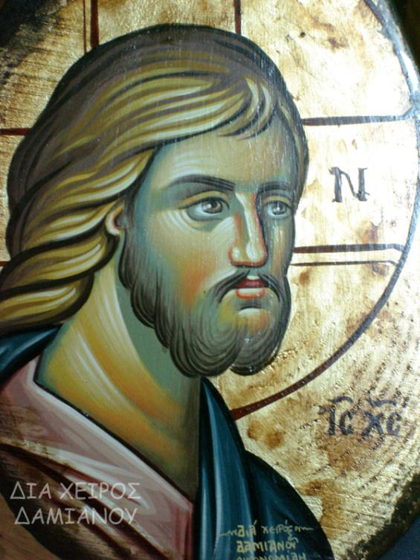
Y en la carta a los Hebreos se presenta a Cristo como
el mediador
de una Nueva Alianza
(Hb 8, 6; 9, 15; 12, 24).
Jesucristo
es mediador porque
es perfecto Dios y
perfecto hombre,
pero es mediador
en y por su humanidad.

Slide 44
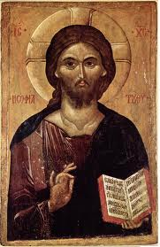
Esos textos del NT presentan a Cristo como profeta y revelador, como sumo sacerdote y como Señor de toda la creación.
No se trata de tres ministerios distintos, sino de tres aspectos diversos de la función del único mediador.
Cristo es el profeta anunciado en el Deuteronomio (18,18): “Profeta les despertaré de en medio de sus hermanos, como tú; y pondré mis palabras en su boca, y él les hablará todo lo que yo le mandare.”

Slide 45

La gente tenía a Jesús por profeta (cfr. Mt 16, 14; Mc 6, 14-16; Lc 24, 19).
Pero Cristo es más que profeta: Él es el Maestro, es decir, aquel que enseña por propia autoridad, con una autoridad desconocida hasta entonces que dejaba sorprendidos a quienes le escuchaban.
El carácter supremo de las enseñanzas de Jesús se fundamenta en el hecho de que es Dios y hombre.

Slide 46
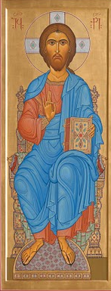
Jesús no sólo enseña la verdad, sino que El es la Verdad hecha visible en la carne.
Cristo, Verbo eterno del Padre, es la Palabra única, perfecta e insuperable del Padre.
El lo dice todo, no habrá otra palabra más que ésta.
La enseñanza de Cristo es definitiva, también en el sentido de que, con ella, la Revelación de Dios a los hombres en la historia ha tenido su último cumplimiento.

Slide 47
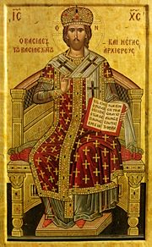
Cristo es sacerdote.
La mediación de Jesucristo es una mediación sacerdotal.
En la carta a los Hebreos, que tiene como tema central el sacerdocio de Cristo, que es presentado como el Sumo Sacerdote de la Nueva Alianza, «único Sumo Sacerdote, según el orden de Melquisedec» (Hb 5, 10; 6, 20), «santo, inocente, inmaculado» (Hb 7, 26), «que, …

Slide 48
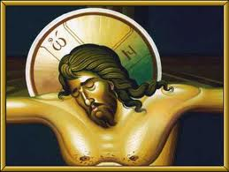

“mediante una sola oblación ha llevado a la perfección para siempre a los santificados” (Hb 10, 14), es decir, mediante el único sacrificio de su Cruz».
Del mismo modo que el sacrificio de Cristo –su muerte en la Cruz- es único por la unidad que existe entre el sacerdote y la víctima –de valor infinito-, así también su sacerdocio es único.
Él es la única víctima y
el único sacerdote.

Slide 49

Los sacrificios del Antiguo Testamento eran figura del de Cristo y recibían su valor precisamente por su ordenación al de Cristo.
El sacerdocio de Cristo, sacerdocio eterno, es participado por el sacerdocio ministerial y por el sacerdocio de los fieles, que ni se suman ni suceden al de Cristo.
Cristo es Rey.
Lo es en cuanto Dios y también en cuanto hombre.

Slide 50

La soberanía de Cristo es un aspecto fundamental de su mediación salvífica.
Cristo salva porque tiene el poder efectivo para hacerlo.
La fe de la Iglesia afirma la realeza de Cristo y profesa en el Credo que «su reino no tendrá fin», repitiendo así lo que el arcángel Gabriel dijo a María.
La dignidad real de Cristo ya había sido anunciada en el Antiguo Testamento (cfr. Sal 2, 6; Is 7, 6; 11. 1-9; Dn 7, 14).

Slide 51

Cristo, sin embargo, no habló mucho de su realeza, pues entre los judíos de su tiempo estaba muy difundida una concepción material y terrena del Reino mesiánico.
Sí lo reconoció en un momento particularmente solemne, cuando contestando a una pregunta de Pilato, respondió: «Sí, tu lo dices. Yo soy Rey» (Jn 18, 37).
La realeza de Cristo no es metafórica, es real y comporta el poder de legislar y de juzgar.

Slide 52

Es una realeza que se fundamenta en el hecho de que es el Verbo encarnado y en que es nuestro Redentor.
Su reino es espiritual y eterno.
Es un reino de santidad y de justicia, de amor, de verdad y de paz.
Cristo ejerce su realeza atrayendo a sí a todos los hombres por su muerte y resurrección (cfr. Jn 12, 32).

Slide 53

Cristo, Rey y Señor del universo, se hizo el servidor de todos, no habiendo «venido a ser servido, sino a servir y dar su vida en rescate por muchos (Mt 20, 28).
Enseña el catecismo (783) que todos los fieles «participan de estas tres funciones de Cristo y tienen las responsabilidades de misión y de servicio que se derivan de ellas»

Slide 54



6. Toda la vida de Cristo es redentora
Por lo que se refiere a la vida de Cristo,
el Símbolo de la fe no habla más que de los misterios de
la Encarnación
(concepción y
nacimiento) y de
la Pascua
(pasión, crucifixión, muerte, sepultura, descenso a los infiernos, resurrección, ascensión).

Slide 55

No dice nada explícitamente de los misterios de
la vida oculta y
pública de Jesús,
pero los artículos de la fe referentes a la Encarnación y a la Pascua de Jesús iluminan toda la vida terrena de Cristo.
Toda la vida de Cristo es redentora y cualquier acto humano suyo posee un valor trascendente de salvación.

Slide 56

Incluso en los actos más sencillos y aparentemente menos importantes de Jesús hay un eficaz ejercicio de su mediación entre Dios y los hombres, pues son siempre acciones del Verbo encarnado.
Esta doctrina la entendió con especial profundidad San Josemaría, que ha enseñado a transformar todos los caminos de la tierra en caminos divinos de santificación:
En Es Cristo que pasa, 36, escribe:

Slide 57


«llega la plenitud de los tiempos y, para cumplir esa misión (…) nace un Infante en Belén. Es el Redentor del mundo; pero, antes de hablar, ama con obras. No trae ninguna fórmula mágica, porque sabe que la salvación que ofrece debe pasar por el corazón del hombre. Sus primeras acciones son risas, lloros de niño, sueño inerme de un Dios encarnado: para enamorarnos, para que lo sepamos acoger en nuestros brazos».

Slide 58

Los años de la vida oculta de Cristo no son una simple preparación para su ministerio público, sino auténticos actos redentores, orientados hacia la consumación del Misterio Pascual.
Tiene gran relevancia teológica el hecho de que Jesús compartió durante la mayor parte de su vida la condición de la inmensa mayoría de los hombres: la vida cotidiana de familia y de trabajo en Nazaret.

Slide 59

Nazaret es así una lección de vida familiar, una lección de trabajo. Cristo también realiza nuestra redención durante los muchos años de trabajo de su vida oculta dando así todo su sentido divino en la historia de la salvación a la labor cotidiana del cristiano, y de millones de hombres de buena voluntad:
Jesús, creciendo y viviendo como uno de nosotros, nos revela que la existencia humana, el quehacer corriente y ordinario, tiene un sentido divino.

Slide 60
Bibliografía básica
Catecismo de la Iglesia Católica, 484-570, 720-726 y 963-975.
Benedicto XVI-Joseph Ratzinger, Jesús de Nazatet, La Esfera de los Libros, Madrid 2007, 23-30; 371-410 (Introducción y cap. 10).
---------------------------x---------------------------
Lecturas recomendadas
J.L. Bastero de Eleizalde, María, Madre del Redentor, 2ª ed., Eunsa, Pamplona 2004.
M. Ponce Cuéllar, María, Madre del redentor y Madre de la Iglesia, 2ª ed., Herder, Barcelona 2001.
F. Ocáriz – L.F. Mateo Seco – J.A. Riestra, El misterio de Jesucristo, 3ª ed., EUNSA, Pamplona 2004.

Slide 61
Presentación de estudio
para que los asistentes puedan estudiar
los contenidos de la clase y para que,
quien quiera utilizarla, pueda modificarla
según su propio estilo
P. JMG
www.institutodeteologia.org
www.oracionesydevociones.info
www.encuentra.com
juanmariagallardo@gmail.com
secretariaifti@gmail.com

